Slide 1
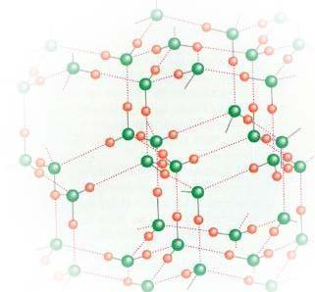
第五章 化学平衡
西安交通大学理学院应用化学系
参考学时：3
2018/10/29

Slide 2
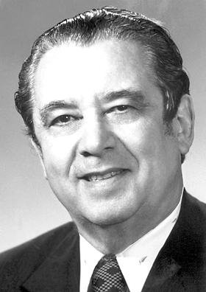
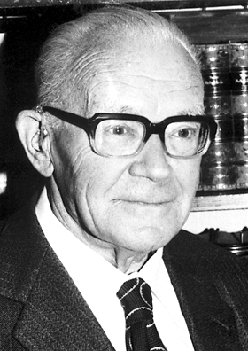
The Nobel Prize in Chemistry 1979
Herbert C. Brown
b. 1912; d. 2004
Purdue Univ.
USA
Georg Wittig
b. 1897; d. 1987
Univ. of Heidelberg
Germany
"for their development of the use of boron- and phosphorus-containing compounds, respectively, into important reagents in organic synthesis "
http://nobelprize.org

Slide 3
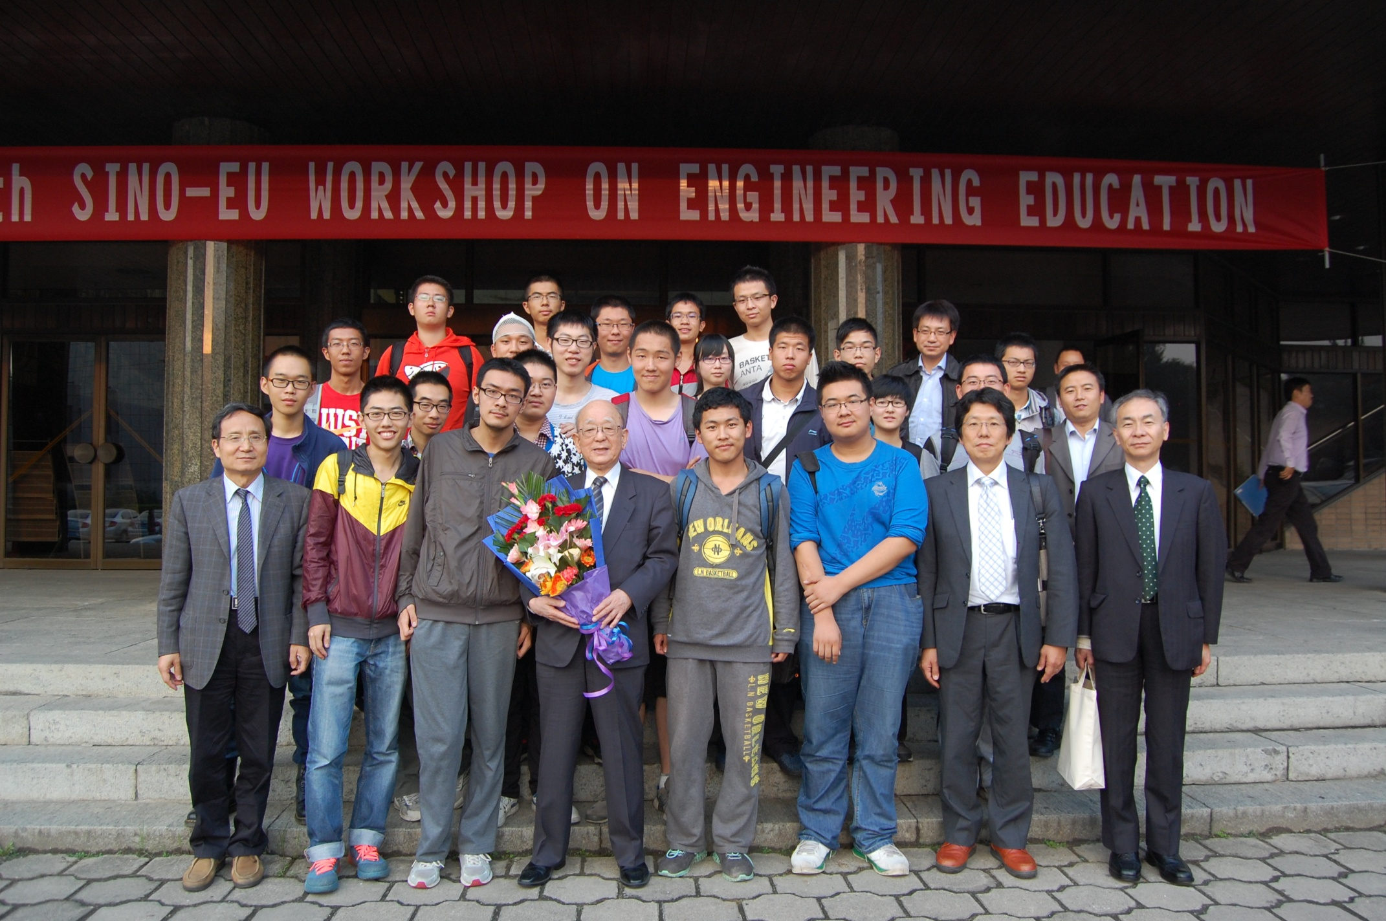
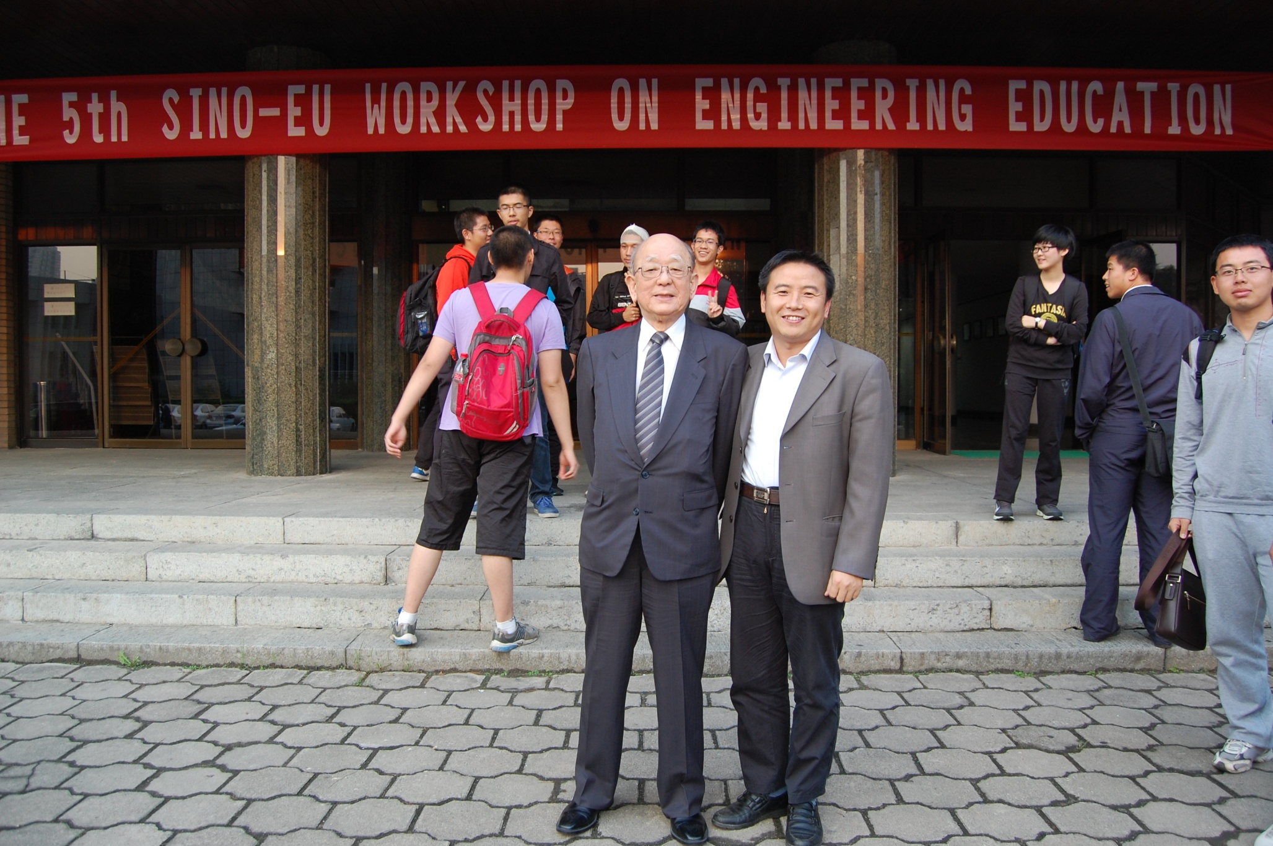
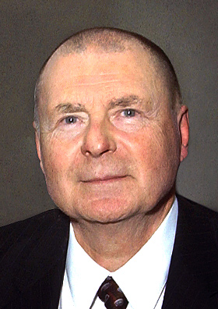
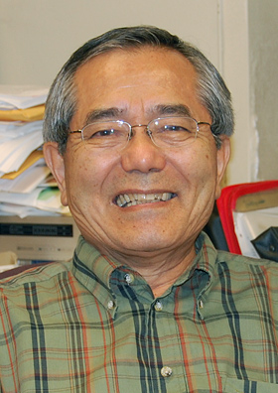
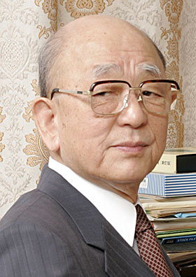
The Nobel Prize in Chemistry 2010
Richard F. Heck
b. 1931
University of Delaware
USA
Ei-ichi Negishi (根岸英一)
b. 1935
Purdue Univ.
USA
Akira Suzuki (铃木章)
b. 1930
Hokkaido Univ.
Japan
"for palladium-catalyzed cross couplings in organic synthesis"
3
http://nobelprize.org

Slide 4
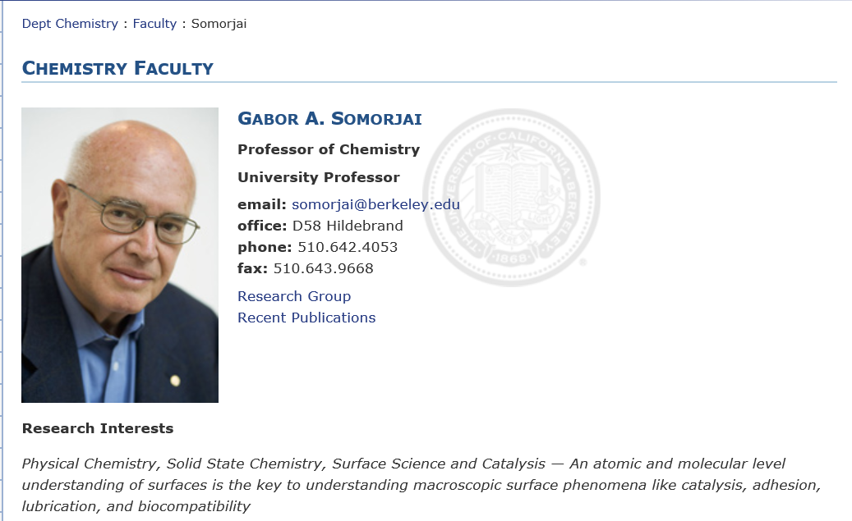
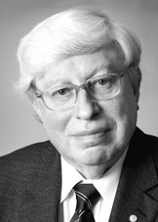
The Nobel Prize in Chemistry 2007
"for his studies of chemical processes on solid surfaces"
Gerhard Ertl
b. 1936
Fritz-Haber-Institut
der Max-Planck-Gesellschaft Berlin, Germany
http://nobelprize.org
http://chem.berkeley.edu/faculty/somorjai/

Slide 5
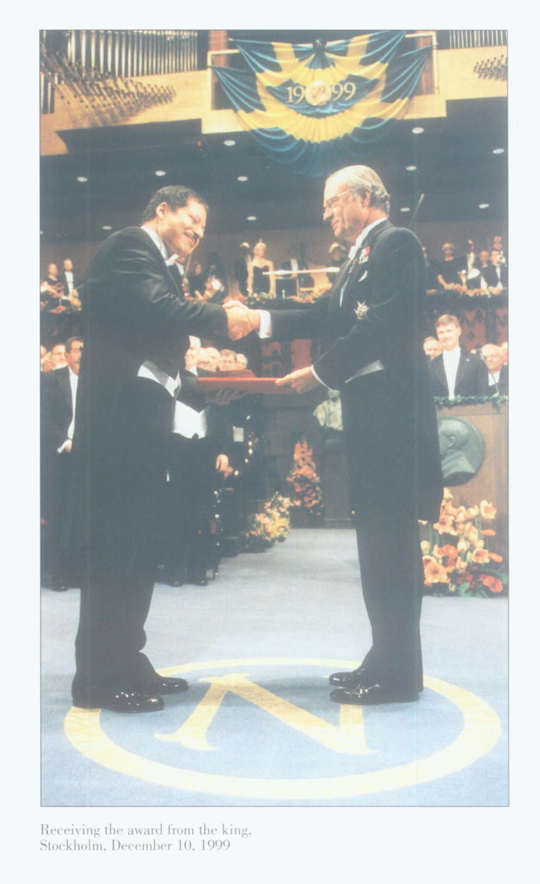
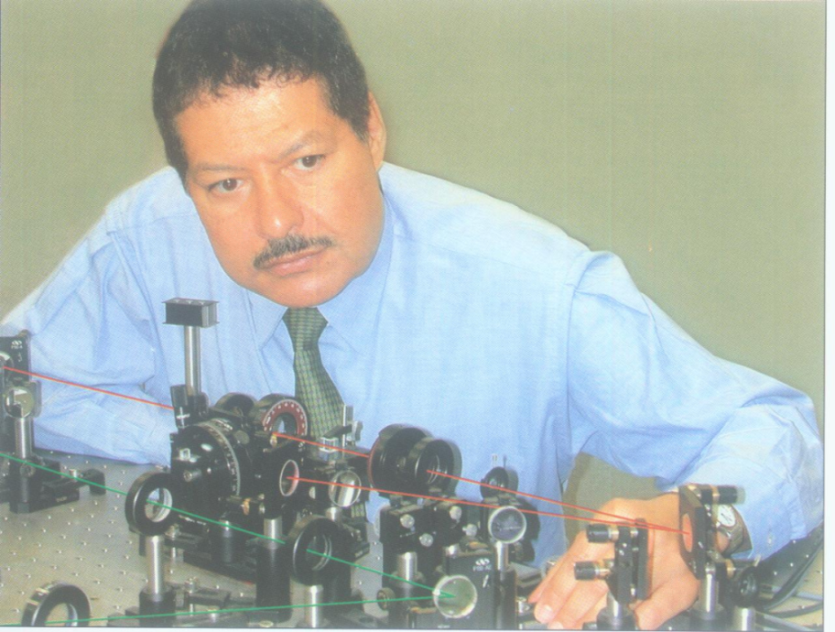
Ahmed Zewail (Caltech, USA)
1999 年度诺贝尔化学奖获得者
"for his studies of the transition states of chemical reactions using femtosecond spectroscopy”
http://nobelprize.org/

Slide 6
化学平衡和反应速率是化学反应问题的两大不可分割的方面，均十分重要。
对于合成氨反应：
N₂(g) + 3H₂(g) → 2NH₃(g)
Δ_{r}G_{m}^{ө}(298) ＝ −33 kJ⋅mol⁻¹
K_{p}^{ө} ＝ 6.1 × 10⁵ (298 K )
化学热力学判断常温常压下反应能进行，且转化率很高，但实际反应速率太慢，毫无工业价值。

Slide 7
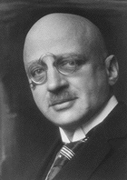
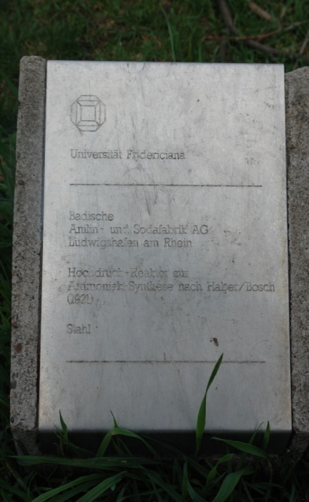
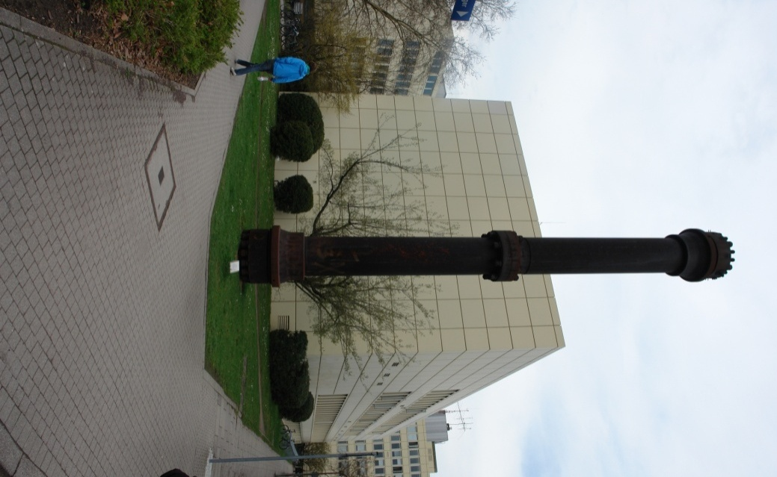
The Nobel Prize in Chemistry 1918
Fritz Haber
b. 1868; d. 1934
Kaiser-Wilhelm-Institut (now Fritz-Haber-Institut) für physikalische Chemie und Electrochemie, Germany
Karlsruhe Institute of Technology (KIT)
March, 2010
"for the synthesis of ammonia from its elements"
http://nobelprize.org/nobel_prizes/chemistry/laureates/1918/haber.html

Slide 8
目录
西安交通大学理学院应用化学系
5.1 化学平衡
5.2 化学平衡系统的计算
5.3 化学反应速率
5.4 几种特殊的化学反应

Slide 9
5.1 化学平衡
西安交通大学理学院应用化学系
5.1.1 非标准态反应Gibbs函数变
5.1.2 化学平衡
5.1.3 多重平衡法则

Slide 10
西安交通大学理学院应用化学系
5.1.1 化学平衡
化学平衡的概念
在化学反应中，只有少数反应在一定条件下差不多能够进行到底。由于它们逆反应的倾向极小，因此实际上可以认为这些反应是不可逆，称为不可逆反应。
很多化学反应，在同一条件能同时向正、逆两个方向进行，这种反应称为可逆反应。 为了表示化学反应过程的可逆性，在化学方程中用两个指向相反的箭头 代替

Slide 11
化学平衡的特征
西安交通大学理学院应用化学系
1．中学化学中，我们知道化学平衡的最明显的特征是正反应速率等于逆反应速率，呈动态平衡。
2．从热力学观点看，到达平衡时，化学反应的Gibbs函数变为零，Δ_{r}G_{m,T}=0 反应到了该条件下的极限。
3．化学平衡是相对的，动态的，有条件的，因此是可以改变的。

Slide 12
5.1.2 非标准态反应Gibbs函数变
西安交通大学理学院应用化学系
热力学中，恒温恒压条件下计算非标准态反应Gibbs函数变的化学反应等温式：
Δ_{r}G^{Θ}_{m,T} 为温度T下反应的标准Gibbs函数变； R 是摩尔气体常数（8.314J·mol⁻¹·K⁻¹）； T 是反应温度（K）； J 为反应商；

Slide 13
J 为反应商
西安交通大学理学院应用化学系
对于反应：
J =
对于气体反应，J 为相对压力商；
对于溶液中的反应，在反应物和生成物的浓
度都不大时，J 为相对浓度商（物质的量浓度）；
写该等温式时，固体和纯液体不计入式中。
(p_{D}/p^{Ө})^{q}
[c(B)/c^{Ө}]ª [p_{A}/p^{Ө}]^{b}

Slide 14
西安交通大学理学院应用化学系
则：非标准态化学反应Gibbs函数变的等温式：

Slide 15
西安交通大学理学院应用化学系
如氧化铁的还原反应：
Fe₂O₃(s) + 3H₂(g) 2Fe(s) + 3H₂O(g)
又如，硫化氢与氯化铜溶液反应：

Slide 16
标准平衡常数
西安交通大学理学院应用化学系
当反应达到平衡时，
Δ_{r}G_{m,T}=Δ_{r}G^{Ө}_{m,T} + 2.303RTlgJ_{e} = 0
J_{e}为达到平衡时的反应商,特别标记为K^{Ө}，
称为标准平衡常数。
上式变为：
Δ_{r}G_{m,T}=Δ_{r}G^{Ө}_{m,T} + 2.303RTlg K^{Ө} = 0
则有：
Δ_{r}G^{Ө}_{m,T} = - 2.303RT lg K^{Ө}
上式将热力学数据与平衡常数联系在一起，同时表明在确定
的温度T下Δ_{r}G^{Ө}_{m,T} 和K^{Ө}都是反应的固有属性，都是常数。

Slide 17
非标准态化学反应Gibbs函数变的等温式可写成下式：
西安交通大学理学院应用化学系
Δ_{r}G_{m,T} = - 2.303RTlg K^{Ө} + 2.303RTlgJ
= 2.303RTlg [J/K^{Ө} ]
可见：
Δ_{r}G_{m,T} ＜ 0 即 J ＜ K^{Ө} 正反应可自发进行
Δ_{r}G_{m,T} ＞ 0 即 J＞ K^{Ө} 逆反应可自发进行
Δ_{r}G_{m,T} = 0 即 J = K^{Ө} 反应达到平衡

Slide 18
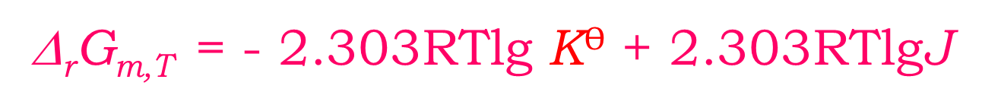

Slide 19
西安交通大学理学院应用化学系
同理，由 Δ_{r}G^{Ө}_{m,T} = - 2.303RT lg K^{Ө} 可得
Δ_{r}G^{Ө}_{m,T} ＞0 则 K^{Ө} ＜1
Δ_{r}G^{Ө}_{m,T} ＜0 则 K^{Ө} ＞1
Δ_{r}G^{Ө}_{m,T} =0 则 K^{Ө} =1
可见Δ_{r}G_{m,T} 与 Δ_{r}G^{Ө}_{m,T} 的意义完全不同。
标准平衡常数K^{Ө}是特殊的反应商J，其表达式与J完全相同。如对于如下反应有：

Slide 20
化学平衡的判定
西安交通大学理学院应用化学系
判断化学反应的依据只能是Δ_{r}G_{m,T} ，即
Δ_{r}G_{m,T}=Δ_{r}G^{Ө}_{m,T} + 2.303RT lg J
在标准状态下：
Δ_{r}G_{m,T} = Δ_{r}G^{Ө}_{m,T}
所以在标准状态下可用 Δ_{r}G^{Ө}_{m,T}代替Δ_{r}G_{m,T}进行判断，但概念是不同的，因为Δ_{r}G^{Ө}_{m,T}是常量，而Δ_{r}G_{m,T}是随化学反应变化的量。

Slide 21
其它平衡常数
西安交通大学理学院应用化学系
对于合成氨反应，
其实验数据如下：
实验序号 | 起始浓度(mol/L) |  |  | 平衡浓度(mol/L) |  |  | 平衡常数 c²(NH₃) c(N₂) c³(H₂)
 | c(N₂) | c(H₂) | c(NH₃) | c(N₂) | c(H₂) | c(NH₃)
1 | 1.00 | 3.00 | 0 | 0.690 | 2.07 | 0.620 | 6.28×10⁻²
2 | 2.18 | 1.54 | 0 | 2.00 | 1.00 | 0.360 | 6.48×10⁻²
3 | 0 | 0 | 2.00 | 0.688 | 2.06 | 0.624 | 6.44×10⁻²
4 | 0 | 0 | 1.00 | 0.396 | 1.19 | 0.208 | 6.48×10⁻²

Slide 22
西安交通大学理学院应用化学系
对于达到平衡的一般可逆反应：
反应物和生成物平衡浓度表示为c(A)、c(B)、 c(C) 、 c(D) ，它们与平衡常数之间的关系为：
若A、B、C、D为气态物质时，其平衡常数表达式中常以气体的平衡分压表示，即
K_{c}称为浓度实验平衡常数，该式称为浓度平衡常数表达式。
K_{p}称为压力实验平衡常数。

Slide 23
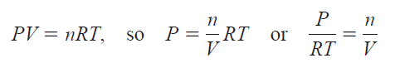
K_{c}与K_{p}之间关系

Slide 24
5.1.3 多重平衡法则
西安交通大学理学院应用化学系
合成氨反应：
讨论 对上述三种不同的化学反应方程式，其标准平衡常数的关系为：
由此，可推论与归纳出若干平衡常数运算规则。

Slide 25
多重平衡法则
西安交通大学理学院应用化学系
1．一个平衡反应乘以系数q，其平衡常数K变为 ，就是新平衡反应的平衡常数。q可为整数，也可为分数。
2．当正反应的平衡常数为K_{正}时，逆反应的平衡常数为
3．如果一个反应中可以表示为两个或更多个反应之和，则总反应的K等于同温度时各反应的平衡常数的乘积，如 反应（3）=反应（1）+反应（2）
4．如果一个平衡是由两个平衡反应相减所得，则该反应的平衡常数等于后两个平衡常数之商。如 反应（3）=反应（2）–反应（1）
（例2-1）

Slide 26
西安交通大学理学院应用化学系
例2-1 在温度为700℃时，有反应
（1）NO_{2(g)}= NO_{(g)} + 1/2O_{2(g)} K^{Θ}₁＝0.012
（2）ＳＯ_{２(g)} + 1/2O_{2(g)}= SO_{3(g)} K^{Θ}₂＝20
试求该温度时反应（3）的平衡常数
（3）ＳＯ_{２(g)} + NO_{2(g)}= SO_{3(g)} + NO_{(g)} K^{Θ}₃＝?
解：由以上三个方程式可以看出
（1）+（2）=（3）
根据多重平衡规则，则有

Slide 27
5.2化学平衡系统的计算
西安交通大学理学院应用化学系
5.2.1 标准平衡常数的计算
5.2.2 平衡系统中系统各物质的量及转化率的计算
5.2.3 化学平衡的移动

Slide 28
5.2.1 标准平衡常数的计算
西安交通大学理学院应用化学系
1．由平衡常数预计反应实现的可能性。（固氮）
2．由平衡常数预计反应的方向和限度。
(1) 预计反应的方向 （例2-2）
(2) 预计反应的程度 （例2-3）

Slide 29
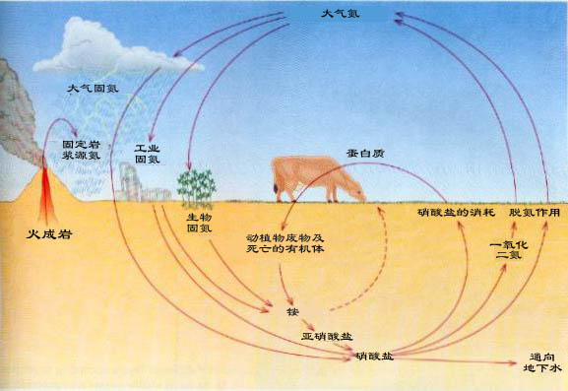
自然界中氮的循环
西安交通大学理学院应用化学系

Slide 30
固 氮
西安交通大学理学院应用化学系
将大气中的氮转变为能为植物直接吸收的氮化物，这一过程叫作“固氮”。这是人类长期追求的目标。从化学上看至少有两种可能的方法：
通过相应的计算，反应（1）的平衡常数为：
平衡常数值如此小，表明生成NO的浓度微不足道，即N₂与O₂基本上不起反应。除自然界的雷电作用和汽车高温燃烧的尾气外，显然该反应不能作为室温固氮的实用方法。

Slide 31
固 氮
西安交通大学理学院应用化学系
反应（2）的平衡常数为：
平衡常数相当大，表明平衡体系中主要的组分是希望得到的产物NH₃，此反应应当进行得很完全。但该反应在室温下的反应极慢。因此，只有在加热、加压和催化剂存在时，才可望工业化。可见，热力学结论只指出化学反应的可能性，却不能解决反应的现实性问题。

Slide 32
西安交通大学理学院应用化学系
例2-2 在某温度时，将2molO₂、1molSO₂和8molSO₃气体混合加入10升的容器中，已知反应的平衡常数Kc=100，问下列反应将向何方进行？
解 ：
本题所给为浓度平衡常数，故应先计算有关物质的浓度：
J
由于 K_{C}=100 ，J＞K_{C} ，即在该条件下反应逆向，向SO₃分解方向进行。

Slide 33
西安交通大学理学院应用化学系
例2-3 甲烷与水蒸汽反应，是工业上制氢和制取燃料的重要反应：
试利用标准生成Gibbs函数变，计算25℃时的标准平衡常数，判断该反应的可行性。
解：由附录二中查得: CH_{4（g）}+H₂O_{（g）}= CO_{（g）}+3H_{2 （g）}
Δ_{f}G^{Ө}
/kJ·mol⁻¹ –50.75 –228.6 –137.15 0
此反应标准平衡常数极小，表示在该温度下，甲烷几乎不可能生成一氧化碳和氢气，即此反应在室温下无可行性。但它是吸热、熵增类型的反应，故在一定的高温下是可实现这一反应的。

Slide 34
5.2.2 平衡系统中各物质的量及转化率的计算
西安交通大学理学院应用化学系
有了平衡常数，即可计算平衡时各物质的平衡浓度，反应的最大产量、转化率、离解率以及达到某种要求所需反应物的量等。
转化率是指反应物在平衡时已转化为生成物的百分数。离解率是指反应物在平衡时已离解为生成物的百分数。
（例2-4）
（例2-5）

Slide 35
西安交通大学理学院应用化学系
例2-4 已知反应
CO(g) ＋H₂O(g) CO₂(g) + H₂(g)
在1173K达到平衡时，测得平衡常 K_{C}= 1.00 ，若在100升密闭容器中加入CO和水蒸汽各200mol，试求算在该温度下的CO转化率。
解
设反应达到平衡时，CO已转化的浓度为xmol·L⁻¹，则有
CO(g) ＋ H₂O(g) CO₂(g) + H₂(g)
起始浓度/(mol·L⁻¹) 200/100=2 200/100=2 0 0
平衡浓度/(mol·L⁻¹) 2-x 2-x x x
把各物质的平衡浓度代入平衡常数表达式：

Slide 36
西安交通大学理学院应用化学系
解得x=1mol·L⁻¹，故CO的平衡转化率为：
讨论：
1.将反应物按化学方程式计量系数比混合后，再根据平衡常数计算出来的，称为该反应条件下理论上的最高转化率。实际生产中，实际的转化率往往比理论转化率要低。
2.原料配比能直接影响平衡转化率。

Slide 37
西安交通大学理学院应用化学系
2-5 在一定温度时，合成氨反应N₂+3H₂ == 2NH₃的标准平衡常数 K^{Θ}=2.25X10⁻⁴。若在该温度下，N₂与H₂以1∶3的体积比在密闭容器反应，达到平衡时氨的体积百分数为40%，试估算平衡时所需要的总压力约为多少？
分析
该题解题的关键在于求各物质的分压，而根据气体的分压定律，在混合气体中，某组合气体的分压等于总压与其摩尔分数的乘积。
解
设所需总压力为p(kPa)，则平衡时各物质的分压分别为
平衡时，NH₃的摩尔分数为0.40，N₂、H₂摩尔分数分别为：
代入平衡常数式，即得：
得 ：

Slide 38
5.2.3 化学平衡的移动
西安交通大学理学院应用化学系
浓度对化学平衡的影响
压力对化学平衡的影响
温度对化学平衡的影响

Slide 39
浓度对化学平衡的影响
西安交通大学理学院应用化学系
反应物的浓度与Gibbs函数有密切关系:
平衡时：
Δ_{r}G_{mT}=0
∑G_{反应物}= ∑G_{生成物}
增加反应物浓度（或减小生成物浓度），都将使 ：
∑G_{生成物}＜∑G_{反应物}
反应将向减小Gibbs函数方向，即平衡向反应的正方向移动。
同理，反应物的浓度减小（或生成物浓度增加），都将使
∑G_{反应物}<∑G_{生成物}
平衡逆向移动
平衡朝着降低浓度变化的方向移动！！！

Slide 40
压力对化学平衡的影响
西安交通大学理学院应用化学系
增加平衡系统中某气体的分压，平衡将向减少该气体分压的方向移动；
反之，减少某气体的分压，平衡将向着增加该气体分压的方向移动。这和增加（或减少）物质浓度的结果相一致。
增加总压力，系统的平衡向着反应中气体分子数少的方向移动；减少总压，平衡则向气体分子数多的一方移动；
如反应前后气体分子数相同，则总压不影响平衡。 对于纯液体、纯固体反应的体系，压力对反应影响不大。
更详细的讨论

Slide 41
总压对平衡的影响
西安交通大学理学院应用化学系
对于反应 aA(g) + bB (g) == cC (g)
总压改变n倍后
则 J =n^{(c-a-b)}K^{Ө}
c > a+b, J > K^{Ө}
平衡逆向移动
c < a+b, J < K^{Ө}
平衡正向移动

Slide 42
西安交通大学理学院应用化学系
相反，根据 J =n^{(c-a-b)}K^{Ө} 可知
n <1 c > a+b, J < K ^{Ө} 平衡向正反应方向移动
c < a+b, J > K^{Ө} 平衡向逆反应方向移动
平衡总是朝着减弱总压变化的方向移动！！！

Slide 43
温度对化学平衡的影响
西安交通大学理学院应用化学系
Δ_{r}G_{m,T}=Δ_{r}G^{Ө}_{m,T} + 2.303RT lg J
当在温度T₁时达到平衡，有：
Δ_{r}G_{m,T}=0 ➔ J=K₁^{Θ}
当温度由T₁变为T₂时，平衡如何变化？
实际上：
J???K₂^{Θ} ➔ K₁^{Θ} ??? K₂^{Θ}
或者：
➔ Δ_{r}G^{Ө}_{m,T1} ??? Δ_{r}G^{Ө}_{m,T2}

Slide 44
西安交通大学理学院应用化学系
由 Δ_{r}G^{Θ}_{m}= Δ_{r}H^{Θ}_{m} -T Δ_{r}S^{Θ}_{m}
Δ_{r}G^{Θ}_{m}= -2.303RT lg K^{Θ}
联立解得:
K^{Θ}₂
Δ_{r}H^{Θ}_{m} (T₂-T₁)
或
lg
=
K^{Θ}₁
2.303 RT₂T₁
称为范德华方程式

Slide 46
西安交通大学理学院应用化学系
由范德华方程式
K^{Θ}₂
Δ_{r}H^{Θ}_{m} (T₂-T₁)
lg
=
K^{Θ}₁
2.303 RT₂T₁
可知：
已知热效应和某一温度的标准平衡常数时,可计算其它温度下的标准平衡常数;
已知不同温度下的标准平衡常数,可计算某一反应的热效应。

Slide 47
温度对化学平衡的影响
西安交通大学理学院应用化学系
K^{Θ}₂
Δ_{r}H^{Θ}_{m} (T₂-T₁)
lg
=
K^{Θ}₁
2.303RT₂T₁
对于吸热反应，Δ_{r}H^{Θ}_{m}＞0，如果升高温度，即 T₂＞T₁ ，则
即标准平衡常数变大，意味着生成物的数量增加，反应正向进行。因此，温度升高，化学平衡向吸热一方移动。

Slide 48
西安交通大学理学院应用化学系
K^{Θ}₂
Δ_{r}H^{Θ}_{m} (T₂-T₁)
lg
=
K^{Θ}₁
2.303 RT₂T₁
对于放热反应，Δ_{r}H^{Θ}_{m}＜0，如果升高温度，即 T₂＞T₁ ，则
即标准平衡常数变小，意味着反应物的数量增加，反应逆向进行。就是说，降低体系的温度，平衡则向放热的方向移动。
平衡总是朝着减弱温度变化的方向移动！！！

Slide 49
总结
西安交通大学理学院应用化学系
Le Chatelier 原理：如果改变平衡体系的条件之一（如浓度、压力或温度等），平衡就会向减弱这个改变的方向移动。

Slide 50
作业：
西安交通大学理学院应用化学系
P151-153
2, 6, 11, 14, 20

